Slide 1
本
科
生
毕
业
答
辩
本
科
生
毕
业
答
辩
基于证券知识图谱领域的命名实体
识别系统设计与实现
答辩人：乐远

Slide 2
设计方案
需求分析
项目意义
计划
Title: 基于证券知识图谱领域的
命名实体识别系统设计与实现

Slide 3
大数据
机器学习
互联网+
项目意义
金融
深度学习
人工智能
证券
知识图谱

Slide 4






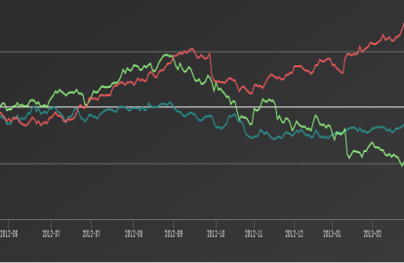
金融证券
能否把这些信息联系起来呢？
主题、观点、情绪
反应市场波动
消息影响投资者行为
关联相应股票
群体行为导致股价波动
股价波动影响投资者行为
人、公司
股市行情
项目意义
需求分析
设计方案
计划

Slide 5




金融证券
人
公司
行业
产品
项目意义
需求分析
设计方案
计划

Slide 6
Firm-based
Consumer-based
金融证券
Firm-based
Consumer-
based
Brand Equity
项目意义
需求分析
设计方案
计划

Slide 7
Main Point
产品伤害危机
Add Explanation Here
项目意义
需求分析
设计方案
计划

Slide 8
产品伤害危机对品牌资产的影响
第一PPT模板网 www.1ppt.com
项目意义
需求分析
设计方案
计划

Slide 9
Add Explanation Here
项目意义
需求分析
设计方案
计划

Slide 10
Add Explanation Here
项目意义
需求分析
设计方案
计划

Slide 11
jellylover PPT
项目意义
需求分析
设计方案
计划

Slide 12

谢
谢

